Slide 1


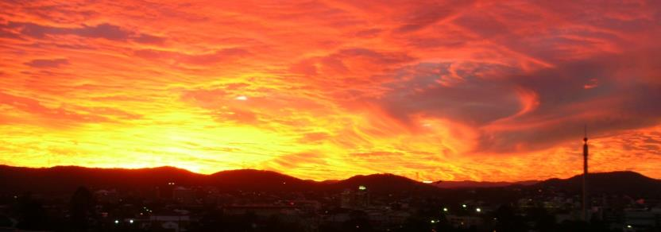
Využitie slnečnej energie

Slide 2
SLNEČNÉ ŽIARENIE
Slnečná energia dopadá na zemský povrch vo forme slnečného žiarenia (druh elektromagnetického žiarenia). Slnečné žiarenie sa po dopade na zemský povrch premieňa na iné formy energie, napr.:
na tepelnú energiu – takýmto spôsobom sa ohrieva zemský povrch (pôda, voda i vzduch),
na chemickú energiu – ktorá je prostredníctvom fotosyntézy viazaná v rastlinách a iných organizmoch,
na mechanickú energiu – takto vznikajú vzdušné prúdy,....

Slide 3
Premeny slnečnej energie
Slnko
Vyparovanie vody
Zohrievanie Zeme
Rast rastlín
Človek využíva ako potravu a materiál
Zvieratá konzumujú rastliny
Vyparovanie spôsobuje zrážky, dážď, vodu v riekach
Zmeny tlaku
v atmosfére, vietor
Mŕtve rastliny
Mŕtve zvieratá
Zvieratá ako potrava
Vodné elektrárne
Veterné elektrárne, solárne články
Fosílne palivá

Slide 4
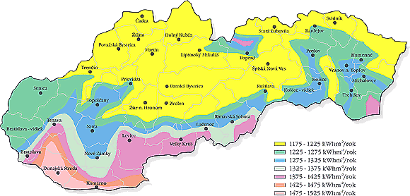
Množstvo dopadajúceho slnečného žiarenia na Slovensku
Množstvo dopadajúcej slnečnej energie na územie Slovenska je asi 200-násobne väčšie, ako je súčasná spotreba primárnych energetických zdrojov u nás. Je to obrovský, doposiaľ takmer úplne nevyužitý potenciál.

Slide 5
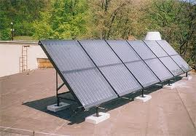
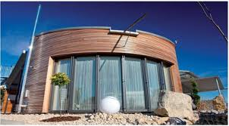
Formy využitia slnečnej energie človekom
Aktívna forma
solárne systémy - zariadenia na premenu slnečného žiarenia na iné formy energie (slnečné kolektory na výrobu elektriny a na ohrev vody)
Pasívna forma
solárna architektúra -premyslené stavby budov s pasívnymi prvkami (napr. presklené časti domu, zimné záhrady...)

Slide 6
VYUŽITIE SLNEČNEJ ENERGIE
Využívanie slnečného žiarenia
Pasívne
Aktívne
Solárna architektúra
Príprava tepla
a teplej vody
Výroba elektriny
Teplovzdušné
kolektory
Fotovoltaické
články
Slnečné
kolektory
Solárne
elektrárne

Slide 7
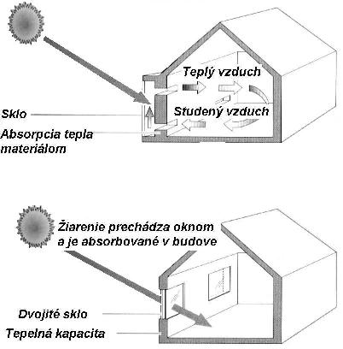
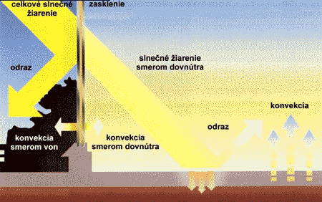
Pasívne využívanie slnečnej energie
Solárna architektúra
Hlavnou zásadou je orientovať všetky veľké okná na juh.
Prvky solárnej architektúry: presklené balkóny či lodžie a strešné okná.

Slide 8
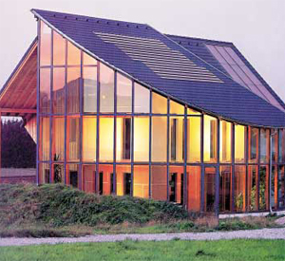
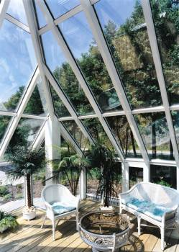
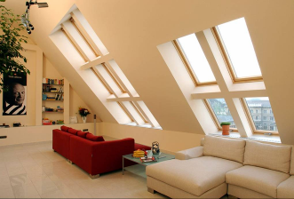
Zimná záhrada - slnečné žiarenie vyhrieva presklený priestor, čím sa znižujú tepelné straty budovy. Vzduch, ktorý sa v týchto priestoroch predhreje, sa dá použiť na dokurovanie ostatných miestností.

Slide 9
Aktívne využívanie slnečnej energie
Solárne systémy - aktívne využívajú slnečnú energiu a transformujú ju najčastejšie na tepelnú alebo elektrickú energiu.
Solárne systémy sa najčastejšie používajú na ohrev vody, na vykurovanie bazénov, skleníkov a podobne. Je možné ich využiť aj na podporu vykurovania.
Vo všeobecnosti slnečné kolektory pokryjú 50-70% ročnej potreby teplej vody v domácnosti, v lete takmer úplne a v prechodnom období a v zime zabezpečia jej predohrev.

Slide 10
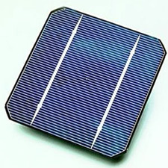

Fotovoltaické články
Premieňajú svetlo na elektrické napätie.
Využívajú fotovoltický efekt (slnečné žiarenia uvoľňuje elektróny z kovu).
Notes:
Solárne články sú zariadenia, ktoré pomocou fotovoltického javu premieňajú svetlo na elektrické napätie. Najčastejšie sa vyrábajú z polovodivého Kremíka.

Slide 11
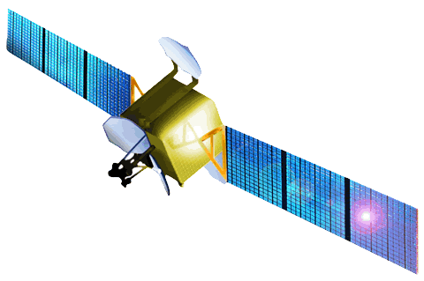
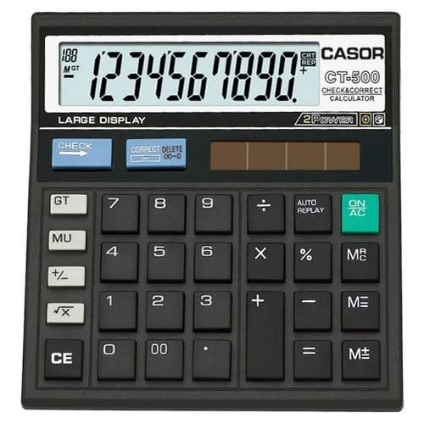
Notes:
Používajú sa v kalkulačkách a v satelitoch.

Slide 12
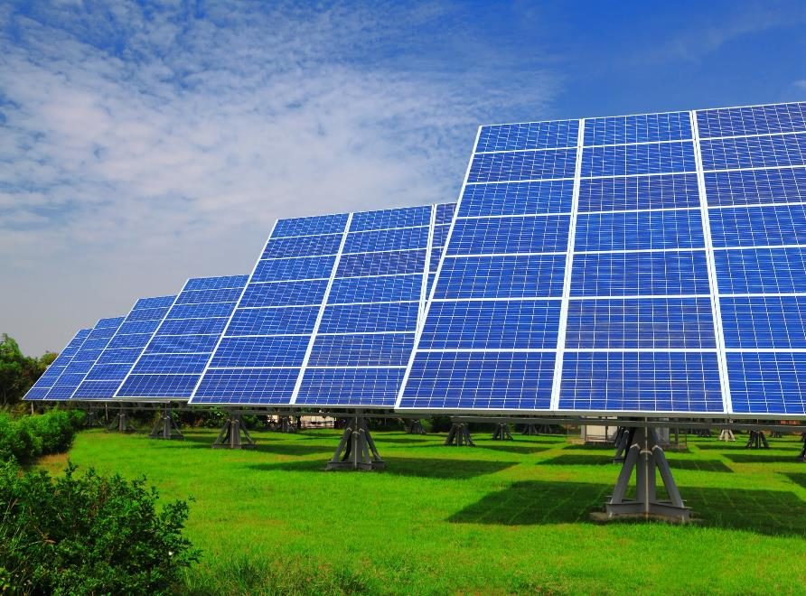
Notes:
Toto sú solárne panely, ktoré sú vlastne tisícky prepojených fotovoltických článkov.

Slide 13
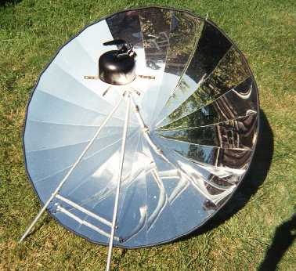
Solárne pece
Slnečné lúče sú v ňom sústredené na jeden bod, kde sa napríklad zohreje jedlo.
Notes:
V solárnych peciach sa pomocou zrkadiel sústredia slnečné lúče na jeden bod, kde sa vytvorí teplo.

Slide 14
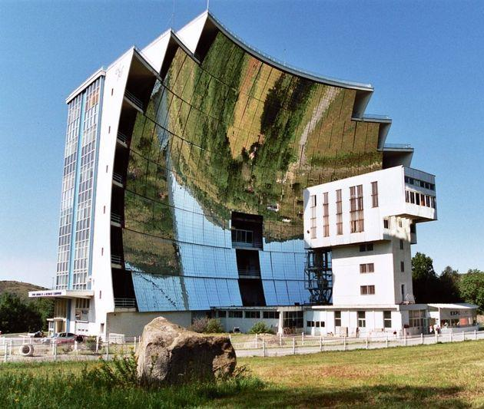
Notes:
Solárny varič sa používa v oblastiach , kde nie sú dostupné fosílne palivá, na zohrievanie jedla. Solárna pec je oveľa väčšia , a používa sa na rôzne účely. Môže sa v ňom aj taviť kov.

Slide 15
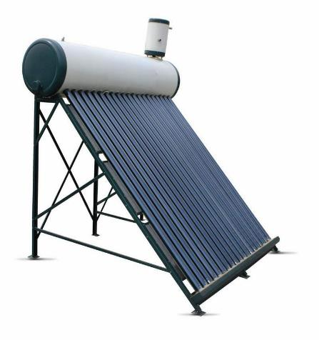
Slnečné kolektory
Slnko ohrieva vodu, pretekajúcu plochými zbernými panelmi
Panely sú zvyčajne na streche domu
Notes:
Solárna energia sa ďalej využíva na ohrievanie vody. Cez rúrky na paneloch prechádza voda, ktorú zohrieva slnečná energia. Tieto panely sú zvyčajne umiestnené na strechách domov.

Slide 16
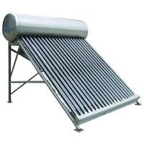
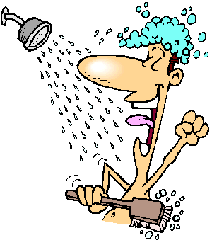
Notes:
Čerpadlo prečerpá vodu do solárneho panela. Tam sa zohreje a teplá voda tečie dole do zbernej nádoby, kde sa hromadí a je pripravená na použitie.

Slide 17
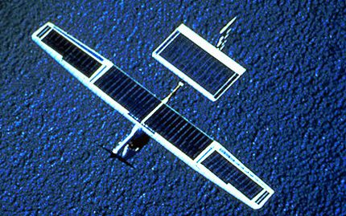
Solárne lietadlo
V roku 1981 preletelo lietadlo Solar Challenger kanál La Manche.
Notes:
Solárne lietadlo solar čelendžer preletelo v roku 1981 kanál la manš. Jeho zdrojom energie bolo slnko.

Slide 18
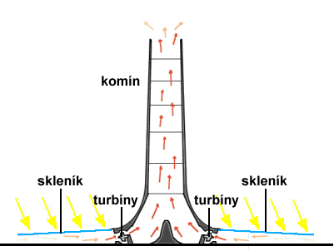

Slnečná elektráreň
Notes:
Okolo základne komína je stavba podobná skleníku v ktorom sa zohrieva vzduch. Ten potom prúdi hore komínom a roztáča turbíny , ktoré generujú elektrickú energiu.

Slide 19
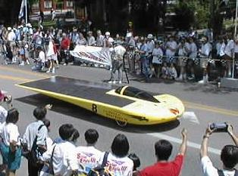
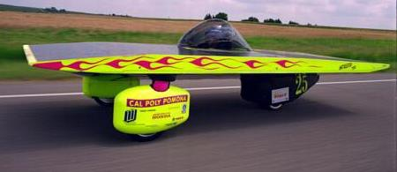
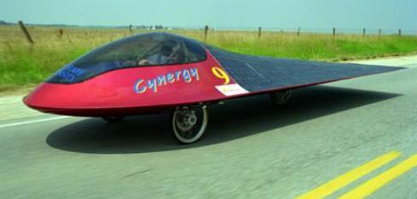
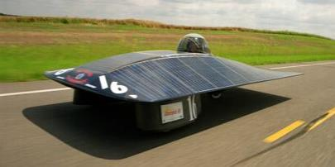
Solárne auto
Notes:
Na povrchu solárneho auta sú umiestnenéí solárne panely . Tie vytvárajú elektrickú energiu, ktorá poháňa motor.

Slide 20
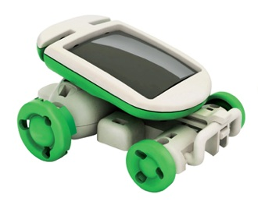
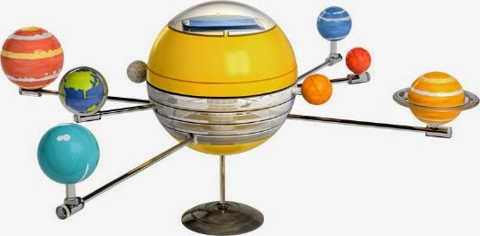
Solárne hračky
Notes:
Toto sú hračky ktoré fungujú na solárnu energiu. Na každej sú fotovoltické články, ktoré vytvárajú elektrickú energiu. Vďaka tomu funújú.

Slide 21
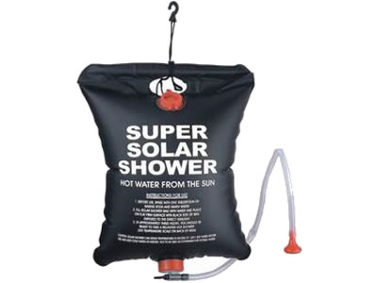
Vedeli ste?
Čierna farba odráža iba malé množstvo slnečného žiarenia. Väčšiu časť pohlcuje a preto priťahuje teplo zo všetkých farieb najviac.

Slide 22
ĎAKUJEME ZA POZORNOSŤ!

